Slide 1




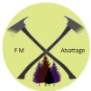
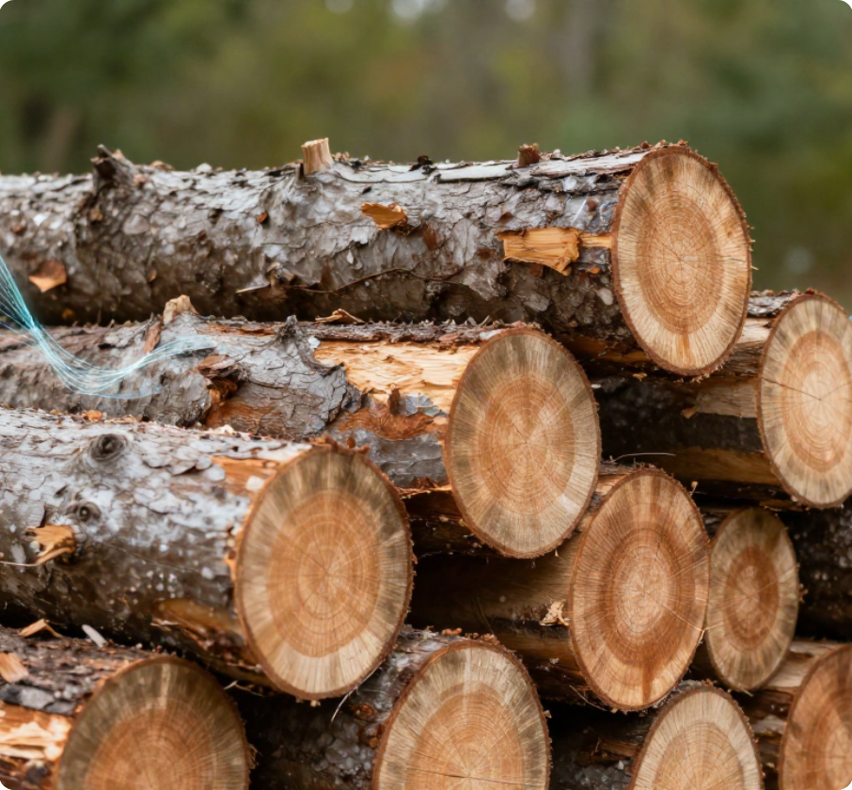




FM ABATTAGE // SOUTENANCE DWWM
TITRE PROFESSIONNEL · SESSION 2026
FM Abattage
Application de Gestion
Soutenance du Titre Professionnel Développeur Web et Web Mobile — Application full-stack de gestion administrative pour la micro-entreprise FM Abattage.
PAYSAGISME & ABATTAGE · SOLUTION NUMÉRIQUE
Lydie Meunier
DWWM · Session 2026
Centre Européen de Formation
17 juin 2026

Slide 2









DWWM 2026 // LYDIE MEUNIER
Présentation du Projet & Contexte
Micro-entreprise FM Abattage
Objectifs du Projet
Gérant : Entrepreneur individuel spécialisé en paysagisme et abattage d'arbres.
SOLUTION : CENTRALISÉE
Automatisation : Gestion fluide des clients, devis, factures et paiements.
14 rue du Thou, 01240 Saint-Paul de Varax
SIRET : 914 446 364
Fiabilisation : Réduction des erreurs humaines et sécurisation des données.
Ancienne gestion : Utilisation exclusive de fichiers Excel et documents manuels.
Simplicité : Interface intuitive pour une prise en main immédiate.
Problèmes Identifiés
La Solution Développée
ÉTAT INITIAL : CRITIQUE
Développement d'une application web full-stack sur mesure remplaçant les outils bureautiques traditionnels par une plateforme unique et collaborative.
Perte de temps significative et risques d'erreurs de saisie.
Difficulté à retrouver et centraliser les informations clients.
Base de données relationnelle centralisée.
Utilisateur avec des compétences informatiques limitées.
Génération automatique de documents PDF professionnels.
Suivi en temps réel de l'activité commerciale.

Slide 3






















DWWM 2026 // LYDIE MEUNIER
Modèle Conceptuel de Données (MCD)
Client
Devis & Items
Paiement
PKidentifiant
PKnuméro_unique
PKid_paiement
nom / prénom
client_id (FK)
facture_id (FK)
téléphone / email
montant / statut
montant / date
adresse / CP / ville
ligne: description
mode_règlement
commentaire
ligne: quantité / PU
Relance
1 client possède N devis
1 devis = N lignes items
PKid_relance
niveau (1, 2, 3)
Utilisateur
Facture
pénalités / délais
PKid_user
PKid_facture
mail / username
devis_id (FK)
role (admin/user)
client_id (FK)
Dépense
password_hash
montant / statut
PKid_depense
type (carbu, matos)
montant / date
Lien direct 1-1 avec Devis

Slide 4






























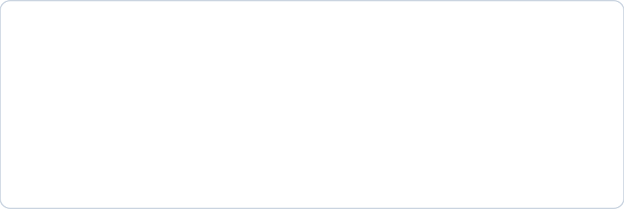





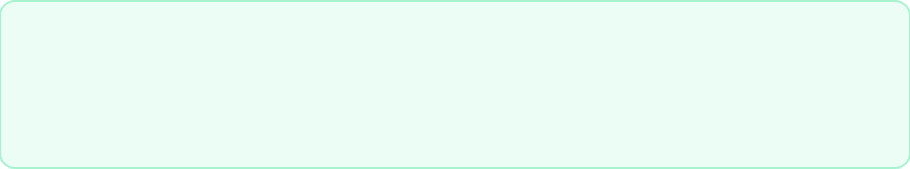
DWWM 2026 // LYDIE MEUNIER
Modèle Logique de Données
PK
FK
ENUM
champ
Clé primaire
Clé étrangère
Valeurs énumérées
Champ standard
clients
Référentiel des clients
users
Authentification sécurisée
PK id
nom VARCHAR(500)
tel VARCHAR(20)
email VARCHAR(255)
adresse VARCHAR(255)
PK id
mail UNIQUE
username UNIQUE
role ENUM
code_postal VARCHAR(5)
ville VARCHAR(255)
password_hash VARCHAR(255)
Suppressions en cascade
devis
Devis liés aux clients
Suppression d'un client → suppression de ses devis et factures
PK id
numero UNIQUE
FK client_id
date_devis DATE
date_echeance DATE
Suppression d'une facture → suppression des paiements liés
montant DECIMAL(10,2)
frais_deplacement DECIMAL
Clause ON DELETE CASCADE sur toutes les FK critiques
statut ENUM
Contraintes d'intégrité
Clés étrangères : client_id, devis_id, facture_id
factures
Factures générées depuis les devis
Numéros uniques : UNIQUE sur numero (devis, factures)
PK id
numero UNIQUE
FK devis_id
FK client_id
date_facture DATE
montant DECIMAL(10,2)
Statuts contrôlés via ENUM (en_attente, accepte, refuse, payee...)
statut ENUM
Montants en DECIMAL(10,2) pour la précision financière
Sécurité des données
Mots de passe stockés en hash bcrypt — jamais en clair.
Requêtes paramétrées via Sequelize ORM contre les injections SQL.

Slide 5








DWWM 2026 // LYDIE MEUNIER
Technologies Utilisées
Architecture Back-end
Base de Données
Node.js- Environnement d'exécution
MySQL- Système Relationnel
Express.js- Framework API REST
Sequelize- ORM (Object-Relational Mapping)
Express-session- Sécurisation session
JS FULL
STACK
Jointures et intégrité référentielle
Interface Front-end
Développement & Sécurité
Vanilla JavaScript- Pas de framework
Bcrypt
Dotenv
Git
GitHub
JSON2CSV
Écosystème JavaScript
HTML5 / CSS3- Flexbox & Grid
Fetch API- Appels asynchrones
Puppeteer (Génération PDF)
OUTILS SPÉCIALISÉS
Swagger (Documentation API)

Slide 6







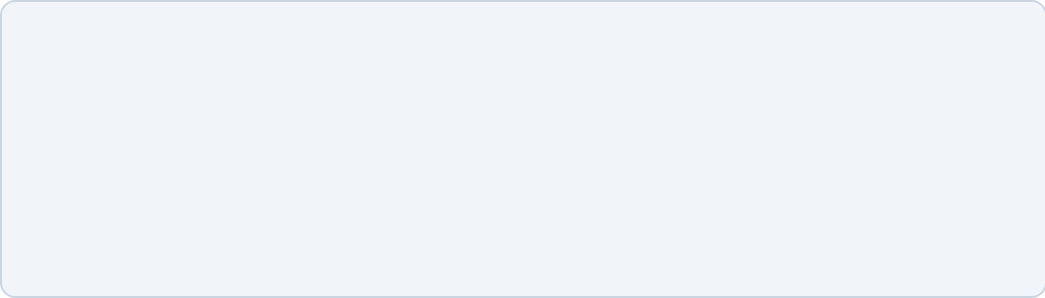
DWWM 2026 // LYDIE MEUNIER
Architecture MVC et REST
STRUCTURE DU PROJET NODE.JS
FLUX DE COMMUNICATION
1
Front-end → envoie des requêtes HTTP via vers l'API REST
FmAbattage-Management-app/
2
Routes Express → délèguent le traitement aux contrôleurs
config/
BDD – SSL – Sequelize
3
Middlewares → vérifient l'authentification avant chaque route sensible
controllers/
Logique métier
4
Contrôleurs → utilisent les modèles Sequelize pour interagir avec MySQL
models/
Sequelize – Client, Devis, Facture…
5
Réponses JSON → renvoyées au front-end pour mise à jour de l'interface
routes/
API REST endpoints
middlewares/
Auth – Protection des routes
API REST – EXEMPLES DE ROUTES
templates/
— liste des clients
HTML → PDF (Puppeteer)
GET
/api/clients
— créer un devis
services/
POST
/api/devis
Export CSV
— mettre à jour une facture
front/
Interface HTML/CSS/JS
PUT
/api/factures/:id
— générer PDF devis
app.js
Config Express
GET
/api/pdf/devis/:id
— supprimer un client
DEL
/api/clients/:id
server.js
Démarrage du serveur
Swagger :
fmabattage-management-app-1.onrender.com

Slide 7























DWWM 2026 // LYDIE MEUNIER
Développement Front-end
Stack Technique
Fonctionnalités & Interface
Vanilla JS
Fetch API
Tableau de bord dynamique
Gestion des statuts (couleurs)
Logique métier sans framework lourd.
Requêtes asynchrones vers l'API REST.
Formulaires avec validation
Messages de confirmation (UX)
CSS Grid/Flex
HTML5
Génération PDF en un clic
Exports de données CSV
Mises en page modernes et structurées.
Structure sémantique et accessible.
Navigation Métier
Principes UX & Design
Accueil
Clients
Devis
Factures
Paiements
Simplicité
Lisibilité
Bureautique
Performance
Impayés
Dépenses
Stats
"Le choix du JavaScript Vanilla garantit une application légère, facile à maintenir pour une micro-entreprise, tout en offrant une réactivité optimale via l'API REST."

Slide 8



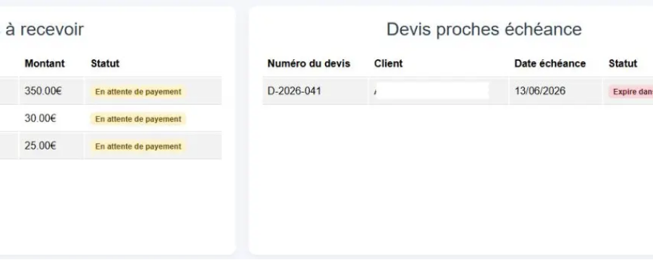










DWWM 2026 // LYDIE MEUNIER
Fonctionnalités Métier
CRM & Devis
Facturation Agile
Fiches clients avec historique complet
Conversion 1-clic Devis vers Facture
Calcul auto. (Prestations + Déplacement)
Numérotation séquentielle auto.
Suivi du reste à payer en temps réel
Gestion des statuts (En attente / Refusé)
EXEMPLE DE FLUX RÉEL
1
Client Martin (Bourg-en-Bresse)
2
Devis D-2026-020 (345 €)
3
Facturation & PDF généré
Suivi & Relances
Pilotage & Stats
4
Paiement Espèces 345 € le 15/06
Paiements multiples par facture
Statistiques de CA mensuel et annuel
Relances à 3 niveaux avec pénalités
Export CSV des factures et dépenses
Centralisation des dépenses (carburant)
Tableau de bord des impayés

Slide 9


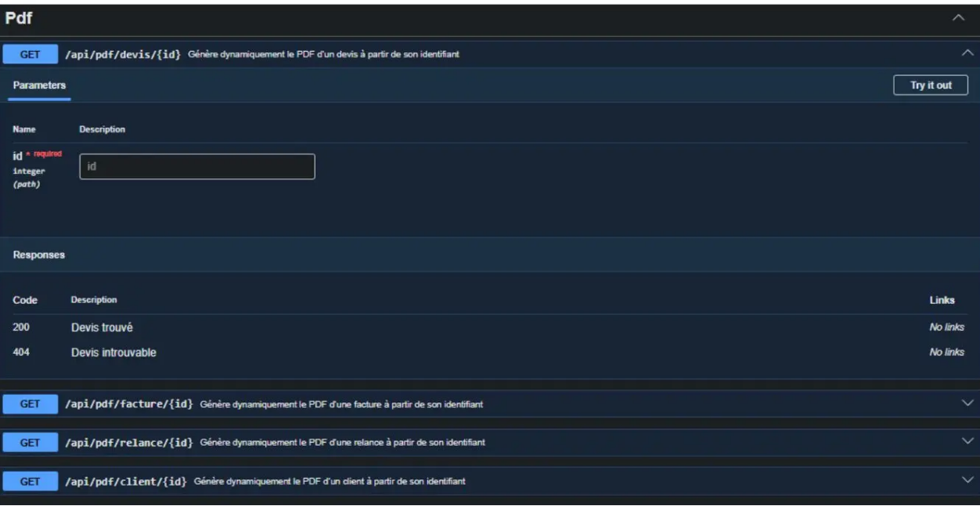











DWWM 2026 // LYDIE MEUNIER
Génération PDF Automatique
Flux de production Puppeteer
01
Extraction SQL : Récupération des données structurées via Sequelize (Client, Devis, Factures).
02
Templating HTML : Injection dynamique des données dans des modèles HTML/CSS personnalisés.
03
Rendu Headless : Conversion du template en PDF via un navigateur Chrome contrôlé par Puppeteer.
04
Flux Sortant : Envoi du fichier binaire au client pour téléchargement immédiat.
Documents générés (API REST)
Devis PDF
Facture PDF
Relance PDF
Fiche Client PDF
Garantit une présentation uniforme et professionnelle, remplaçant les documents Word/Excel manuels.
Inclusion automatique des mentions légales (Art. 293B CGI) et calculs de TVA.

Slide 10


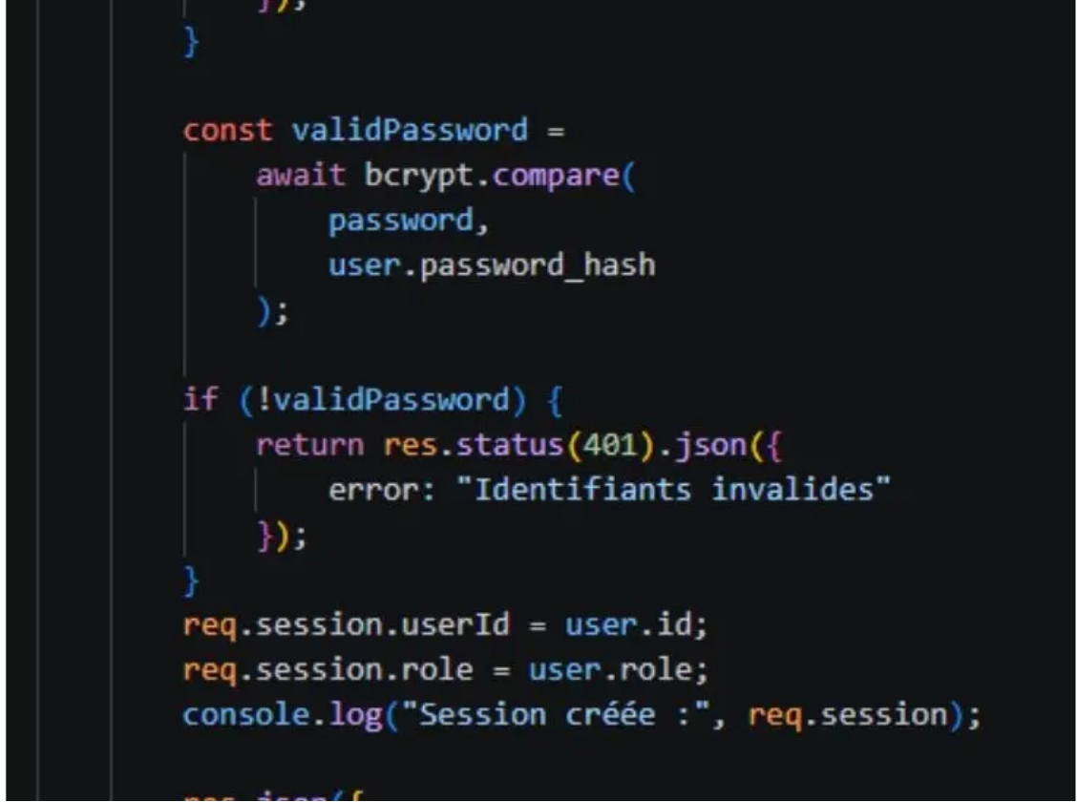


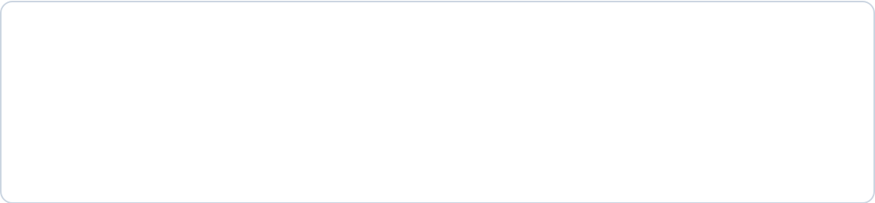




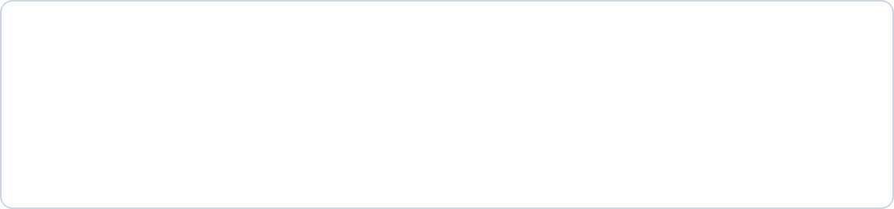





DWWM 2026 // LYDIE MEUNIER
Sécurisation de l'Application
Hachage des Mots de Passe
Utilisation de la bibliothèque bcrypt avec grain de sel automatique. Aucun stockage en clair pour garantir l'intégrité des comptes.
Gestion des Sessions
Mise en œuvre d'Express-session pour maintenir l'état côté serveur. Destruction complète de la session lors de la déconnexion.
Protection des Routes
Middlewares d'authentification systématiques sur les routes sensibles (Devis, Factures, PDF) pour restreindre l'accès aux utilisateurs connectés.
Intégrité & Validation
VEILLE & RÉFÉRENCES SÉCURITÉ
Requêtes paramétrées via l'ORM Sequelize contre les injections SQL et validation rigoureuse des entrées côté serveur.
Architecture basée sur les recommandations OWASP et les meilleures pratiques de l'écosystème Node.js/Express.
Salted Hash
SQL Injection Proof
Auth Middleware
HTTPS/SSL

Slide 11

















DWWM 2026 // LYDIE MEUNIER
Déploiement en Production
SERVICE CLOUD
RÔLE INFRASTRUCTURE
DÉTAILS & CONNECTIVITÉ
Hébergement du serveur Node.js
Render
https://fmabattage-management-app-1.onrender.com
Base de données MySQL Cloud
Connexion sécurisée via SSL configurée (Aiven CA Cert)
Aiven
Versionnement et CI/CD
Déploiement automatique à chaque push sur la branche
GitHub
Configuration & Sécurité
Flux de Travail (CI/CD)
Variables d'environnement sécurisées (SSL, DB_HOST, DB_USER, DB_PWD) hors code source.
Gestion multi-branches : 116 commits totalisant le cycle de développement complet.
SSL obligatoire pour la communication entre le serveur Render et la base Aiven.
Pipeline Render : build, migration Sequelize et redémarrage automatique en production.
Usage de pour protéger les données sensibles et certificats.
Monitoring en temps réel des logs via le dashboard Render pour le débogage.

Slide 12

















DWWM 2026 // LYDIE MEUNIER
Validation et Jeux d'Essai
ÉTAPE 01
ÉTAPE 02
ÉTAPE 03
ÉTAPE 04
Création Client
Émission Devis
Facturation
Règlement
Nom : Martin
D-2026-020
Conversion automatique
Paiement : 345,00 €
Ville : Bourg-en-Bresse
Abattage + Nettoyage
F-2026-020
Mode : Espèces
Identifiant unique attribué
Total : 345,00 €
Statut : En attente
STATUT : PAYÉE
Bilan des tests fonctionnels
Ajustements & Évolutions
Lors des tests, une évolution du schéma SQL a été nécessaire pour ajouter des colonnes manquantes (frais de déplacement, délais). Les relations en cascade ont été renforcées pour éviter les données orphelines.
Calculs automatiques exacts
Génération PDFs conforme
Intégrité des relations SQL
Cycle métier 100% validé
Tests via UI et Swagger

Slide 13



DWWM 2026 // LYDIE MEUNIER
Difficultés Rencontrées
Défis Techniques & Métiers
Solutions & Adaptations
Logique Métier Complexe
Modélisation & ORM
Gestion multi-états (Devis → Facture → Relance) et numérotation séquentielle automatisée.
Utilisation rigoureuse de Sequelize pour gérer l'intégrité et les suppressions en cascade.
Configuration SSL Production
Debug & Variables d'Env
Difficultés de communication sécurisée entre Render (Node.js) et Aiven (MySQL Cloud).
Paramétrage précis des certificats SSL et isolation des secrets via des variables d'environnement.
Autonomie Full-Stack
Approche Agile MVP
Responsabilité totale sur toutes les couches applicatives et priorisation des fonctionnalités.
Livraison continue via GitHub et focalisation sur le cycle de vente essentiel à l'utilisateur.
Génération PDF Puppeteer
Refactorisation Native
Ajustement précis des templates HTML et correction des méthodes de formatage de données.
Optimisation des scripts de rendu serveur pour garantir des documents PDF professionnels.

Slide 14










DWWM 2026 // LYDIE MEUNIER
Perspectives d'Évolution
Qualité & Tests
Expérience UI
Fonctions Métier
Technique & SEO
Mise en place de Jest et Supertest pour l'API.
Optimisation Responsive Design (Tablettes).
Gestion avancée des acomptes facturés.
Refactorisation pour une meilleure maintenabilité.
Tests unitaires avec Mocha / Chai.
Amélioration de l'accessibilité (normes WCAG).
Planification des paiements partiels automatiques.
Optimisation SEO pour la vitrine publique.
Validation de la cohérence des exports CSV.
Module de gestion des stocks de matériel.
Renforcement des logs et monitoring serveur.
Tableau de bord interactif avec graphiques dynamiques.
ROADMAP
Suivi des évolutions via les Open Issues sur GitHub
/LydieMnr/FmAbattage-Management-app

Slide 15






DWWM 2026 // LYDIE MEUNIER
Conclusion
Une réponse technique complète aux besoins concrets d'une micro-entreprise.
Le projet FM Abattage démontre la capacité à concevoir, développer et déployer une solution logicielle métier automatisée, sécurisée et pérenne, validant l'ensemble des compétences du titre professionnel DWWM.
OPÉRATIONNEL
SÉCURISÉ
ÉVOLUTIF
Déployé sur Render / Aiven
Bcrypt, Sessions & SQLi protection
Architecture MVC & API REST
Lydie Meunier — Session 2026 — Centre Européen de Formation

